Slide 1



מחשבון שכר הטרחה למתכננים
היחידה להתקשרויות עם מתכננים
יולי 2021

Slide 2
רקע
המחשבון כולל התייחסות למספר רב של מקצועות תכנון
התעריפים מתחלקים ל-2 סוגים:
      תעריפים חדשים אשר החליפו את תעריפים ושיטת החישוב הנהוגה לפי הספר הצהוב - מהדורה 1996
      תעריפים מעודכנים אשר מתבססים לפי שיטת החישוב הנהוגה לפי הספר הצהוב - מהדורה 1996 עם שינויים והתאמות מינוריים

Slide 3
רקע
על מנת לערוך תחשיבי שכר טרחה לתעריפי התכנון החדשים, נבנה מחשבון הפועל בתוכנת אקסל (קובץ מקרו).
המחשבון מתופעל ע"י בחירות, הזנת נתונים בסיסים של הפרויקט ולחיצה על כפתורים.
המחשבון נותן מענה לחישובי שכר לכלל התעריפים באחוזים ובשעות העבודה.
המחשבון מחשב את אחוזי שכ"ט באופן אוטומטי ודינמי בהתאם לבחירת סוגי המבנים.
המחשבון מבצע מידוד אוטומטי לערכי המבנה בהתאם לתנודות המחירים.
המחשבון מייצא דוחות תחשיב בפורמט אחיד.

Slide 4
תרשים פעולות במחשבון
1. בחירת סוג המבנה
5. חישוב אוטומטי
4. בחירת מקדמים
3. בחירת שירותים
2. חישוב אוטומטי
הזנת שטח המבנה
בחירת עלות למ"ר מטווח
התמורה (שכ"ט)
מקדמים
סה"כ השירותים החלקיים
מכסת שכר היסוד
חישוב ערך המבנה
חישוב אוטומטי
BIM
COE
מבנה חוזר
שינויים במבנה קיים
תוספת למבנה קיים
מקדםמכרז 100

Slide 5

המחשבון מבצע אוטומטי חישוב ערך העבודה:
שטח מבנה מחושב בהתאם להגדרות הקיימות בפרק
עלות מבנה למ"ר נקבעת בהתאם לשימוש המבנה ולרמת המורכבות כפי שמוגדרת בטבלת סוגי מבנים בפרק
  ככלל, התעריף מתייחס לארבע רמות מורכבות של מבנים/ מתקנים:
מבנים/ מתקנים פשוטים,
מבנים/ מתקנים רגילים,
מבנים/ מתקנים מורכבים,
מבנים/ מתקנים ייעודיים,
5

Slide 6
חישוב ערך עבודה על פי עלות למ"ר – אדריכלות
מורכבות | מבנים לדוגמא בקטגוריה | מחיר למ"ר – לחישוב ערך מבנה
פשוט | מחסנים, סככות ציוד, חניה תת קרקעית, סככות הדרכה | בין 2,500-3,000 ש"ח/מ"ר
רגיל | מוסכים, חדרי אוכל, משרדים, מגורי חיילים, כיתות | בין 4,500-6,000 ש"ח/מ"ר
מורכב | תעשיה תהליכית, מבני רווחה, מטבחי חימום, מבני טייסות, מבנים מוגנים, כיתות עם מערכות מולטימדיה, מבני מאמנים | בין 7,000-7,500 ש"ח/מ"ר
ייעודי | מעבדות, חמ"לים תת"ק, מטבחי בישול, מרפאות, מגדלי פיקוח | בין 9,000-11,000 ש"ח/מ"ר
* מחירים למ"ר נקבעו כטווח לפי סיווג מורכבות המבנה
* עבור מבנים חריגים שלא נכללו ברשימת סוגי המבנים, חישוב שכ"ט יתבסס על אומדן

Slide 7
חישוב ערך עבודה על פי עלות למ"ר – חשמל
שימוש | תיאור | מחיר למ"ר – לחישוב ערך מבנה
תעשיה ואחסנה | מחסנים | 300 ₪ למ"ר
התקהלות/מבני ציבור | משרדים | 750 ₪ למ"ר
התקהלות/מבני ציבור | חמ"לים עד 1000 מ"ר | 2500 ₪ למ"ר
התקהלות/מבני ציבור | חדרי אוכל | 500 ₪ למ"ר
דרכים | תאורת דרך חד מסלולית | 350 ₪ למ"א
דרכים | תאורת דרך דו מסלולית | 440 ₪ למ"א
מגורים | מגורי חיילים | 500 ₪ למ"ר
הדרכה | כיתות הדרכה עם מערכות מולטימדיה | 1100 ₪ למ"ר
מחירים למ"ר נקבעו לכל סוג מבנה על בסיס נתונים שנאספו על ידי ראש מדור חשמל ונציגי ארגון המהנדסים (על פי מחירים בפרויקטים שבוצעו על ידי האגף ופרויקטים אזרחיים)

Slide 8
חישוב ערך עבודה על פי עלות למ"ר – מיזוג אוויר
מורכבות | מבנים לדוגמא בקטגוריה | מחיר למ"ר – לחישוב ערך מבנה
רגיל | מחסנים, מוסכים, סככות, חניה תת קרקעית, חדרי אוכל, משרדים, מגורי חיילים, כיתות ואולמות הדרכה, אולמות ספורט, תחנות דלק, מבנים מוגנים, מקלטים | בין 500-700 ש"ח/מ"ר
מורכב | מוזיאונים, מטבחי בישול, מטבחי חימום, כיתות עם מערכות מולטימדיה, מכללות, מרפאות, תחנות כוח, מעבדות | בין 1,000-1,200 ש"ח/מ"ר
ייעודי | אודיטוריום, בתי חולים, חמ"לים, מטווחים סגורים, מבני פיקוד, מבנים תת קרקעיים | בין 1,600-1,900 ש"ח/מ"ר
מחירים למ"ר נקבעו כטווח לפי סיווג מורכבות המבנה ועל בסיס נתונים שנאספו על ידי ראש מדור מכונות (על פי מחירים בפרויקטים שבוצעו על ידי האגף ופרויקטים אזרחיים)

Slide 9
המחשבון מבצע חישוב אוטומטי לעלות למ"ר בתעריפים שטרם עודכנו לפי שיטת החישוב החדשה כגוון מים וביוב, קונסטרוקציה וכו', לפי יחס עליות של רכיבי המבנה
יעוד המבנה | מגורים | משרדים | הדרכה | מטבח וחדר אוכל | ספורט | חניון תת"ק | מחסנים וסככות | מכלול כניסה
שלד | 36% | 34% | 34% | 31% | 37% | 59% | 40% | 34%
גמר | 28% | 29% | 26% | 25% | 22% | 11% | 16% | 31%
תברואה | 6% | 6% | 4% | 9% | 6% | 5% | 6% | 6%
חשמל, אבטחה, בקרה וכריזה | 17% | 19% | 21% | 20% | 20% | 15% | 22% | 17%
מיזוג אוויר | 13% | 12% | 15% | 15% | 15% | 10% | 16% | 12%
סה"כ | 100% | 100% | 100% | 100% | 100% | 100% | 100% | 100%

Slide 10
המחשבון מבצע חישוב אוטומטי של מכסת היסוד
מכסת שכר יסוד (אחוז שכ"ט) נקבעת בהתאם לרמת המורכבות של המבנה על פי טבלאות מכסות שכר יסוד המופיעות בכל תעריף
המחשבון מחשב את אחוזי שכ"ט באופן אוטומטי ודינמי בהתאם לטבלת "סוגי מבנים" המפורטים בכל תעריף
המחשבון מבצע רה-חישוב של אחוז שכ"ט כל פעם שמתווסף מבנה מאותה מורכבות

Slide 11
המחשבון מבצע חישוב אוטומטי של:
שכ"ט עבור ניהול תכנון
שכ"ט למנהל מודל
מקדם תכנון BIM
מקדם מכרז 100
החישוב מתבצע בהתאם להיקף שכ"ט:
התקשרות קטנה: עד 300,000 ₪ כולל מע"מ
התקשרות בינונית: בין 300,001 ₪ ועד 1,000,000 ₪ כולל מע"מ
התקשרות גדולה: בין 1,000,001 ₪ ועד 1,500,000 ₪ כולל מע"מ

Slide 12

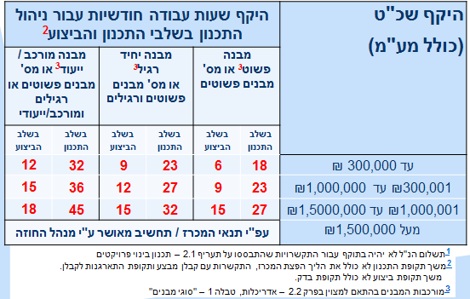
חישוב שכר עבור ניהול תכנון כוללני
בהתקשרויות עם המתכנן הראשי שהיקפן עד 1.50 מש"ח
כולל מע"מ, תשולם תוספת שכר עבור ניהול התכנון ¹
(התוספת לא תעלה על 10% מהיקף שכ"ט)

Slide 13

חישוב מקדם תוספת לתכנון ב-BIM
 | מודל התקשרות | סוג התקשרות | היקף שכ"ט להתקשרות (כולל מע"מ) | מקדם BIM*
1. | כוללני | עבודות קטנות | עד 300,000 ₪ | 1.15
2. | כוללני | עבודות בינוניות | 300,001 ₪ עד 1,000,000 ₪ | 1.10
3. | כוללני | עבודות גדולות | 1,000,001 ₪ עד 1,500,000 ₪ | 1.06
4. | כוללני |  | מעל 1,500,000 ₪ | בהתאם למכרז
5. | בודדת | עבודות קטנות, בינוניות וגדולות | ללא קשר להיקף ההתקשרות | 1.10
המקדמים מתייחסים לפרקים הבאים:
2.2, 2.3, 2.4, 2.5, 2.8. 2.7, 2.9.1, 2.10, 2.14

Slide 14
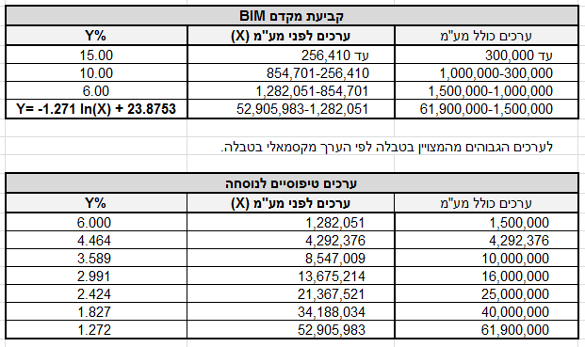
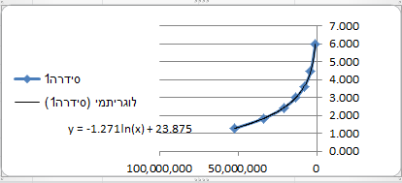
חישוב מקדם תוספת לתכנון ב-BIM
במודל התקשרות לתכנון כוללני בהיקף שכ"ט מעל 1,500,000 ₪ (כולל מע"מ) המחשבון יבצע חישוב של מקדםBIM לפי נוסחה :
Y= -1.271 ln(X) + 23.8753
טבלת חישוב מקדם BIM להתקשרות מעל 1.5מש"ח

Slide 15
חישוב שכר למנהל מודל BIM
היקף שכ"ט (כולל מע"מ) | היקף שעות עבודה עבור ניהול המודל
 | מבנה יחיד פשוט / רגיל | מבנה יחיד מורכב / ייעודי או מספר מבנים מכל הסוגים
עד 300,000₪ | 150 ש"ע | 200 ש"ע
300,001₪ עד 1,000,000₪ | 200 ש"ע | 300 ש"ע
1,000,001₪ עד 1,500,000₪ | 300 ש"ע | 420 ש"ע
מעל 1,500,000₪ | עפ"י תנאי המכרז / תחשיב מאושר ע"י מנהל החוזה

Slide 16
חישוב מקדם מכרז 100 לפי היקף ההתקשרות ומרחב תכנון
קטן צפון | קטן מרכז | קטן דרום | בינוני צפון | בינוני מרכז | בינוני דרום | גדול צפון | גדול מרכז | גדול דרום
0.95% | 0.93% | 0.99% | 0.87% | 0.90% | 0.92% | 0.87% | 0.86% | 0.86%
המקדמים מתייחסים לפרקים הבאים:
2.2, 2.3, 2.5, 2.7, 2.8, 2.9.1, 2.10, 2.14, 2.15, 2.23, 2.29

Slide 17
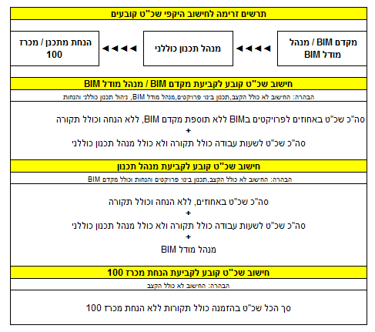
תרשים לחישוב מקדמים:

Slide 18
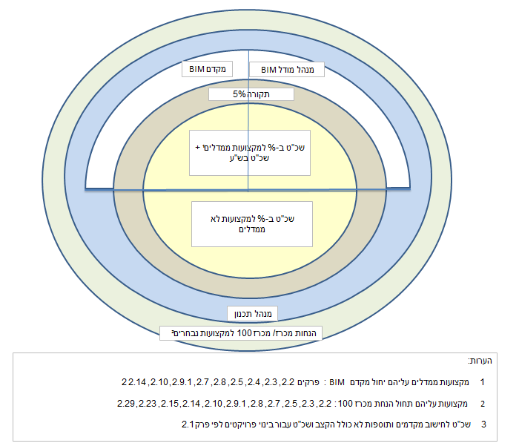

Slide 19
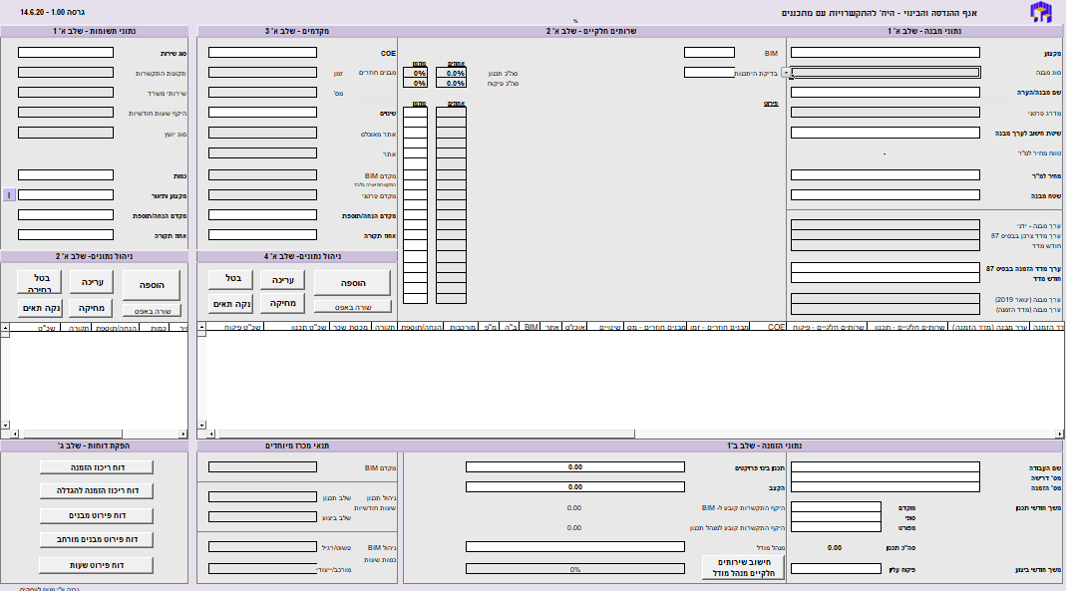
מבט כללי

Slide 20
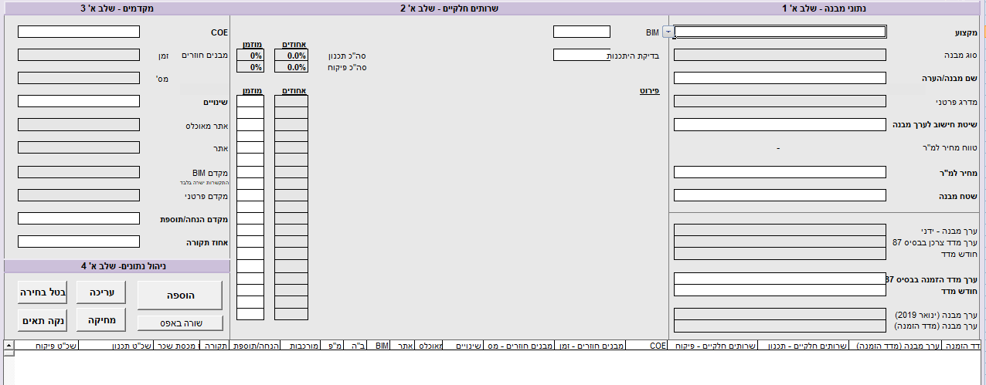
אחוזים

Slide 21
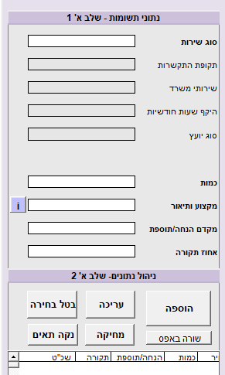
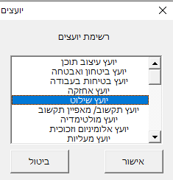
תשומות (שעות,ביקורים,החזר וכו')

Slide 22
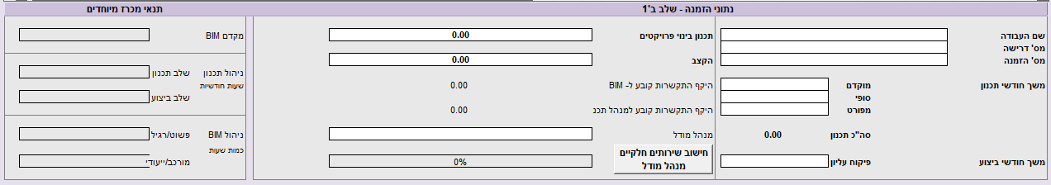
נתוני הזמנה

Slide 23
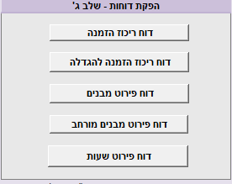
הפקת דוחות

Slide 24
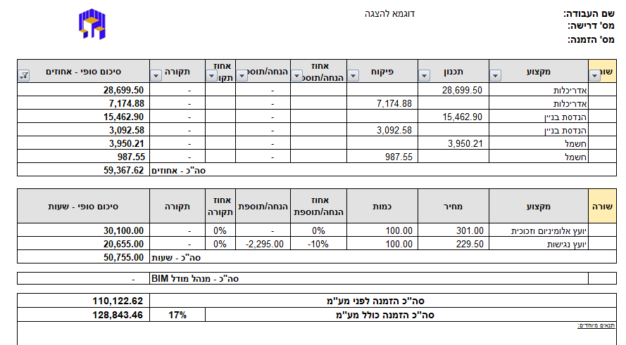
דוח ריכוז הזמנה - דוגמא

Slide 25
מחשבונים נוספים לעבודות תכנון במערכת הביטחון:
קיימים מחשבונים נוספים לחישוב שכר הטרחה:
1. מחשבון פרק 2.1 – תכנון בינוי פרויקטים
2. מחשבון לפרק 2.6 – תעריף מדידות

Slide 26
שיפורים ועדכונים עתידיים למחשבון:
1. ממשק לטבלת מדדים המפורסמת ע"י הלשכה המרכזית לסטטיסטיקה:
טבלת מדדים קיימת
רצוי לעבוד בגרסת Office 2016בה נמצא ממשק לחיבור אובייקטים חיצוניים וריענון אוטומטי של נתונים
2. עדכון עתידי לתפעול שוטף של המחשבון:
עדכון ערכי מבנה/מתקן (עלויות למ"ר) יבוצע אחת לשנתיים על-פי מנגנון ההצמדה
עדכונים שוטפים
3. פיתוח של כל מחשבונים במערכת SAP

Slide 27
תודה על הקשבה !

